Slide 1

الفحوصات الطبية
Notes:
اليوم سنتحدث عن الفحوصات الطبية في أستراليا:
ما هي
لماذا تحتاجينها
متى تحتاجين إلى الحصول عليها
كيف يمكنك تحديد موعد
ستتعرفين اليوم على 4 فحوصات طبية مهمة للنساء.

Slide 2


Slide 3

جسمي My Body. صحتي My Health. مجموعة أدوات التثقيف الصحي.
Notes:
جسمي My Body. صحتي My Health. هي مجموعة أدوات تعليمية لمساعدة المنظمات والمعلمين على تقديم المعلومات الصحية للنساء من خلفيات مهاجرة ولاجئة. كما تشجع الحوار مع النساء حول صحتهن.
مجموعة الأدوات هي عبارة عن سلسلة موسعة من العروض التقديمية حول موضوعات صحية مهمة، مثل الحياة الصحية أو الصحة العاطفية أو انقطاع الطمث أو الصحة الجنسية.
تفضلي بزيارة jeanhailes.org.au للحصول على مزيد من المعلومات وقائمة بالعروض التقديمية المتوفرة باللغة الإنجليزية ولغات أخرى.

Slide 4

Notes:
ابدأ الجلسة بمناقشة جماعية حول فهم المشاركات "للصحة" ومعتقدات المشاركات حول الصحة والمرض.
أسئلة يجب مراعاتها *:
ما هو المرض؟ من أين يأتي؟ هل يمكن لأي شخص أن يمرض؟
هل يمكنك فعل أي شيء للوقاية من المرض، خاصة الأمراض الخطيرة مثل السرطان؟
هل تهمك صحتك؟
كيف يعتني الناس بصحتهم في وطنك؟
ماذا يعني أن تعتني بصحتك؟
كيف تعتني بصحتك؟
هل تذهبين إلى الطبيب أو الممرضة فقط عندما تشعرين بالمرض أو عند وجود مشكلة؟
هل تفعلين أي شيء حتى لا تمرضي في المقام الأول؟
هل تعلمين أن هناك أشياء يمكنك القيام بها للوقاية من المرض؟
* ملاحظة للميسر: اختر بضعة أسئلة لقيادة مناقشة مختصرة.

Slide 5

Notes:
ما هو الفحص الطبي؟
الفحص الطبي هو عندما يفحصك طبيب أو ممرضة في عيادة أو مركز صحي محلي. يمكنهم إجراء بعض الاختبارات باستخدام أدوات أو معدات خاصة.
يُطلق على الأطباء أيضًا اسم الممارسين العامين أو الأطباء العامين.
فيما يلي ستة أسباب وجيهة لضرورة إجراء فحص طبي.
للتحقق من أنكِ بصحة جيدة وبخير
لمساعدتك على البقاء بصحة جيدة وبخير لفترة طويلة
للمساعدة على منع إصابتك بالمرض في المستقبل
لكي تحصلين على معلومات حول كيفية المحافظة على صحتك، مثل التمارين التي يجب القيام بها والأطعمة التي يجب تناولها
لكي تحصلين على العلاج إذا كنت بحاجة إليه
لذا يمكنك أن تطرحي على طبيبك أو ممرضتك أي أسئلة تتعلق بصحتك.

Slide 6
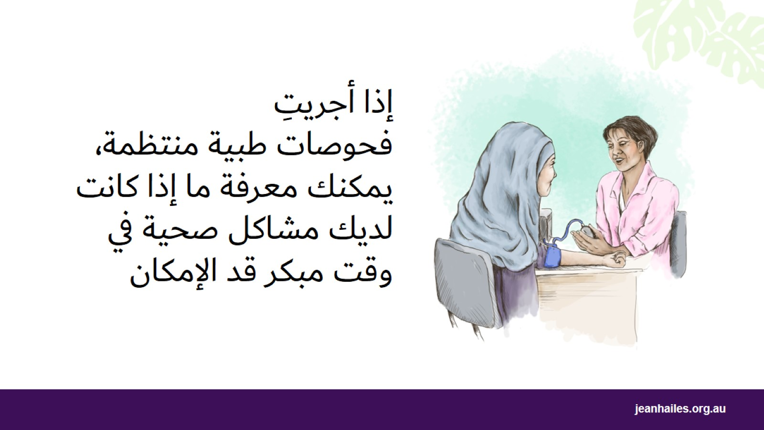
Notes:
كم مرة أحتاج إلى إجراء فحص طبي؟
تحتاجين إلى إجراء فحص طبي مع طبيبك أو ممرضتك مرة واحدة في السنة. يجب عليك القيام بذلك حتى لو كنت تشعرين بأنك بصحة جيدة. عند إجراء فحوصات طبية منتظمة، يمكنك التعرف على المشكلات الصحية في وقت أقرب قبل أن تزداد سوءًا.
أثناء الفحص الطبي، سيسألك الطبيب أو الممرضة عن:
أي مرض أو علاج لديك أو عانيتي منه. يسمى هذا بتاريخك الطبي
التاريخ الطبي لعائلتك - والدتك، والدك، وإخوتك وأخواتك. إذا كان هناك أشخاص آخرون في عائلتك يعانون من أمراض معينة، فإن هذه الفحوصات الصحية تكون أكثر أهمية
ماذا تأكلين، وكم مرة تمارسين الرياضة، وإذا كنت تدخنين أو تشربين الكحول.
هل يحصل الجميع على نفس الفحص الطبي؟
لا. ستحتاجين إلى فحوصات أو اختبارات طبية مختلفة في أوقات مختلفة من حياتك. هذا لأن أشياء مختلفة يمكن أن تحدث للجسم في أعمار مختلفة.
سيخبرك طبيبك أو ممرضتك عن الاختبارات التي تحتاجينها.

Slide 7

Notes:
ما الذي يمكنني التحدث إليه مع طبيبي أو ممرضتي عندما أذهب لإجراء فحص طبي؟
في أستراليا، يتوقع طبيبك أو ممرضتك أن تتحدثي عن أي شيء يقلقك. قد لا يعرف طبيبك أو ممرضتك ما إذا كانت لديك مشكلة إذا لم تقولي شيئًا.
فيما يلي بعض الأشياء الشائعة التي يمكنك التحدث مع طبيبك أو ممرضتك عنها:
أي ألم تشعرين به في جسدك
أي مشكلة في الذهاب إلى المرحاض
كيف تشعرين؛ إذا كنتِ حزينة أو قلقة لفترة طويلة، إلخ.
التاريخ العائلي، مثل ما إذا كانت والدتك أو والدك يعانون من مشكلة صحية، مثل النوبة القلبية أو السرطان أو الاكتئاب
ماذا تأكلين، وكم مرة تمارسين الرياضة، وإذا كنت تدخنين أو تشربين الكحول
يجب عليك أيضًا التحدث إلى طبيبك أو ممرضتك حول اختبارات فحص السرطان التي تحتاجينها.

Slide 8

Notes:
ما هي اختبارات فحص السرطان المتوفرة في أستراليا؟
هناك ثلاثة اختبارات للكشف عن السرطان للنساء:
فحص عنق الرحم
فحص الثدي
فحص الأمعاء.
تساعد هذه الاختبارات على اكتشاف الأمراض الخطيرة، مثل السرطان.
إذا اكتشفت مبكرًا أنك مريضة، فلديك فرصة أفضل للشفاء.

Slide 9

اختبار فحص عنق الرحم
Notes:
اختبار للجزء السفلي من الرحم.

Slide 10
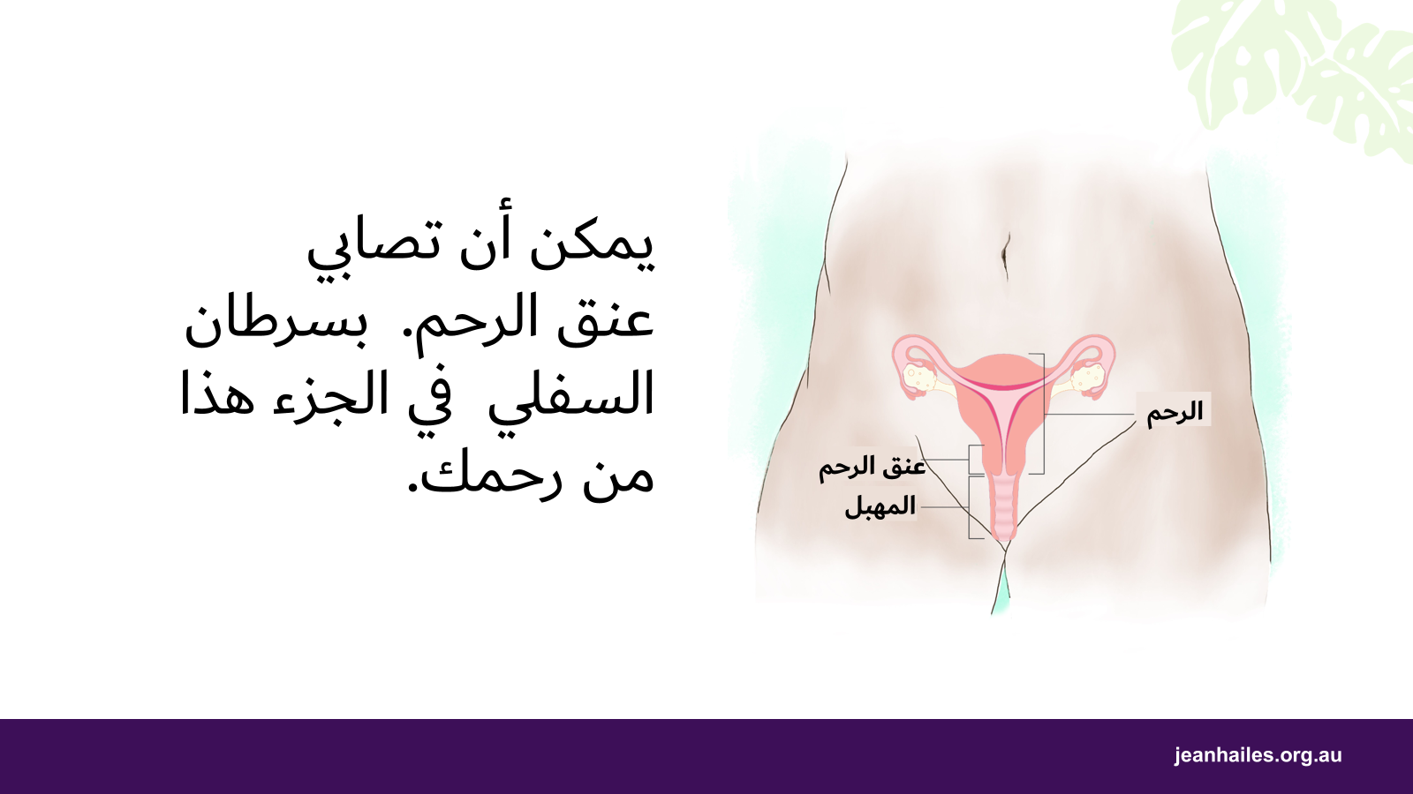
Notes:
ما هو عنق الرحم؟ *
عنق الرحم هو مدخل الرحم.
ما هو سرطان عنق الرحم؟
سرطان عنق الرحم هو سرطان ينمو في عنق الرحم - الجزء السفلي من الرحم. يمكن لأي امرأة أن تصاب بهذا السرطان. إنه أحد أسهل أنواع السرطان للوقاية منه. يمكن أيضًا أن يكون من السهل علاجه.
ما الذي يسبب سرطان عنق الرحم؟
عادة، يحدث هذا السرطان بسبب فيروس شائع يسمى فيروس الورم الحليمي البشري. يمكنك الإصابة بفيروس الورم الحليمي البشري من خلال الاتصال بأجزاء خاصة (الأعضاء التناسلية) لشخص آخر أثناء ممارسة الجنس. في بعض الأحيان يمكن أن يسبب فيروس الورم الحليمي البشري السرطان.
* ملاحظة للميسر: ارجع إلى الصورة.

Slide 11

هناك اختبار للمساعدة في منعك من الإصابة بسرطان عنق الرحم.
Notes:
ما هو اختبار فحص عنق الرحم؟
اختبار فحص عنق الرحم سريع وسهل. يقوم بفحص ما إذا كان لديك فيروس الورم الحليمي البشري، الفيروس الذي يسبب السرطان.
ستأخذ الممرضة أو الطبيب عينة من عنق الرحم برفق هذا لا ينبغي أن يؤلم ولن يستغرق سوى بضع ثوان.
قد تكوني قادرة على إجراء الاختبار بنفسك. إذا كنت تريدين أن تفعلي ذلك بنفسك، اسألي طبيبك أو ممرضتك عن ذلك.
إذا قمت بهذا الاختبار بانتظام، فهو أفضل حماية لك من الإصابة بسرطان عنق الرحم.

Slide 12
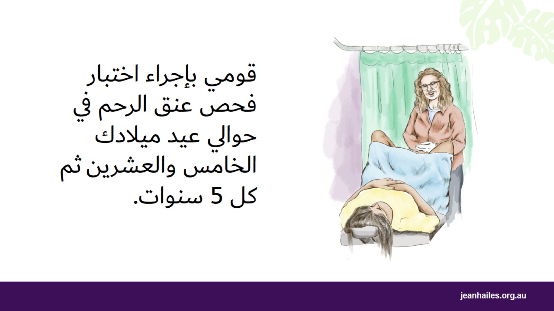
قومي بإجراء اختبار فحص عنق الرحم في حوالي عيد ميلادك الخامس والعشرين ثم كل 5 سنوات.
Notes:
متى أبدأ في إجراء هذا الاختبار؟
إذا كان عمرك يتراوح بين 25 و74 عامًا، فأنت بحاجة إلى إجراء اختبار فحص عنق الرحم كل 5 سنوات. إذا كنت لا تعرفين متى تحتاجين إلى الاختبار التالي، فاسألي طبيبك أو ممرضتك.
أين يمكنني إجراء هذا الاختبار؟ *
فيما يلي خمسة أماكن يمكن للطبيب أو الممرضة إجراء الاختبار فيها:
عيادة الطبيب
مركز صحة المجتمع
مركز صحة المرأة
عيادة تنظيم الأسرة
عيادة الصحة الجنسية.
* ملاحظة للميسر: أعط أمثلة عن العيادات والمراكز المحلية حيث يمكن للسيدات إجراء الاختبار.
يمكن أن يؤدي إجراء اختبار فحص عنق الرحم كل خمس سنوات إلى إنقاذ حياتك.

Slide 13
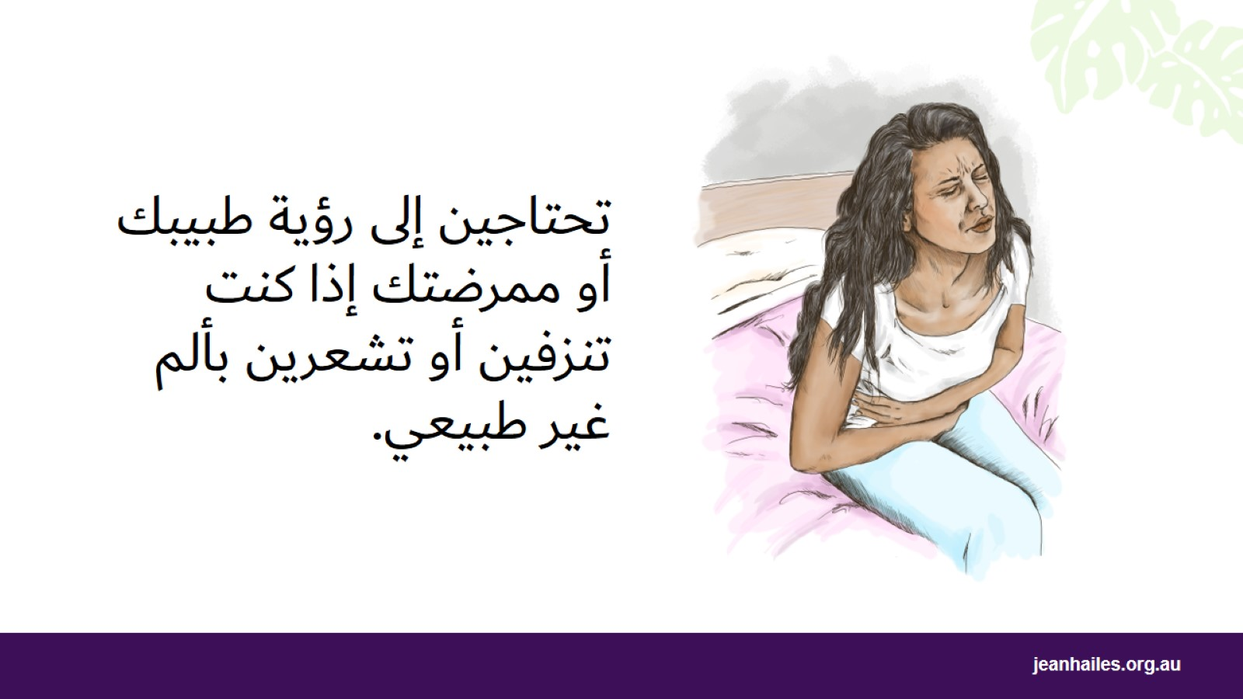
تحتاجين إلى رؤية طبيبك أو ممرضتك إذا كنت تنزفين أو تشعرين بألم غير طبيعي.
Notes:
إذا اعتقدت أن هناك خطأ ما، فهل يجب أن أنتظر حتى المرة القادمة لرؤية طبيبي أو ممرضتي؟
لا. إذا حدث شيء ما بجسمك غير طبيعي بالنسبة لك ، مثل:
نزيف
سائل غير عادي يخرج من المهبل
ألم في أسفل بطنك
ألم بعد ممارسة الجنس،
فأنت بحاجة لرؤية طبيب أو ممرضة بأسرع ما يمكن.

Slide 14

اختبار فحص الثدي
Notes:
هو اختبار يتحقق من وجود سرطان في ثدييك.

Slide 15

1 من كل 7 نساء في أستراليا ستصاب بسرطان الثدي في وقت ما من حياتها.
Notes:
ما هو سرطان الثدي؟
سرطان الثدي هو سرطان في الثدي. إنه أكثر أنواع السرطان شيوعًا بين النساء في أستراليا ويمكن أن يتطور في أي عمر.
ستصاب واحدة من كل سبع نساء في أستراليا بسرطان الثدي في وقت ما من حياتها.
لماذا من المهم اكتشاف سرطان الثدي في وقت مبكر؟
إذا اكتشفتِ سرطان الثدي مبكرًا، فهناك فرصة جيدة للتحسن. سيكون أصغر حجماً وسيكون هناك المزيد من الطرق لمعالجته.

Slide 16

تعرفي على ثدييك. إذا رأيت أي تغييرات أو شعرت بها، فاستشري طبيبًا أو ممرضة.
Notes:
أنتِ بحاجة إلى معرفة ثدييك جيدًا حتى تتمكني من معرفة ما إذا كان هناك تغيير في أي منهما.
ما الذي يجب أن أعرفه عن ثديي؟
من الجيد أن تنظري إلى ثدييك في المرآة وتتعلمي:
كيف يبدوان
شكلهما وحجمهما ولونهما
كيف تشعرين بهما.
معظم التغيرات في الثدي ليست سرطان الثدي.
ولكن إذا لاحظتِ تغييرًا، فيجب عليكِ فحصه من قبل طبيب أو ممرضة في أسرع وقت ممكن.

Slide 17
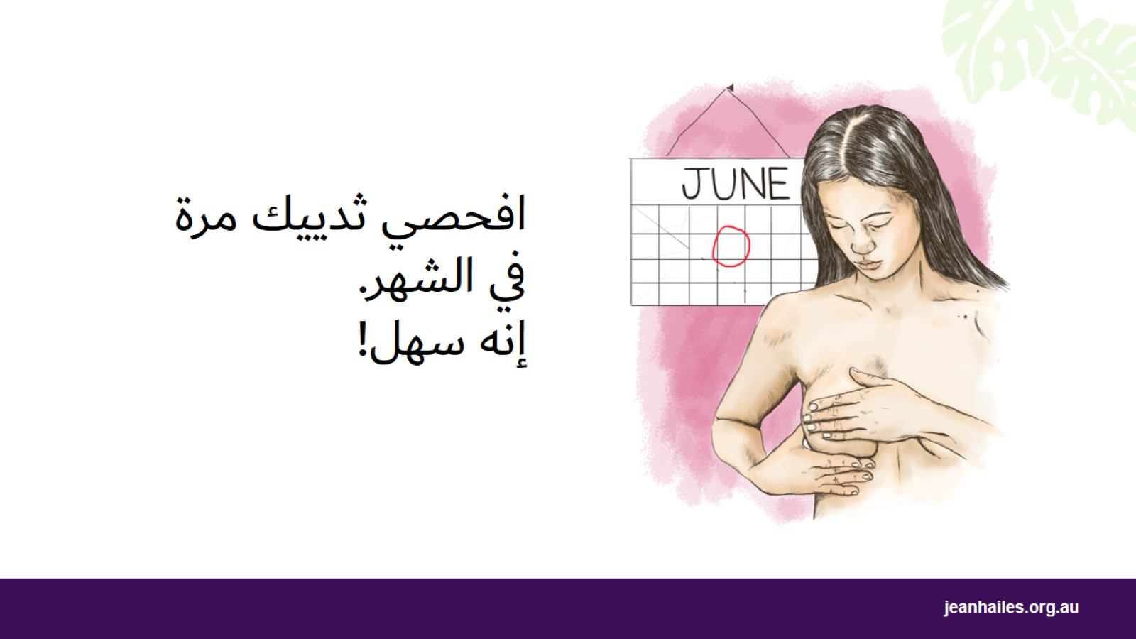
افحصي ثدييك مرة في الشهر. إنه سهل!
Notes:
تتمثل إحدى طرق اكتشاف التغييرات في الثدي مبكرًا في فحص ثدييك كل شهر.
كيف أفحص ثديي؟
تحققي مرة في الشهر من شكل ولون وحجم ثدييك
من الأفضل فحص ثدييك بعد أيام قليلة من انتهاء الدورة الشهرية (الحيض). اضبطي تذكيرًا في هاتفك أو في تقويمك لفحص ثدييك في نفس اليوم من كل شهر
تحسسي ثدييك باستخدام يدك، في الحمام أو عند الاستلقاء، مع إبقاء أصابعك مسطحة
ابحثي عن أي كتل وتغيرات في الجلد أو الحلمة أو أي احمرار أو ألم أو إفرازات
تأكدي من تحسس منطقة الثدي بأكملها من عظمة الترقوة إلى بطنك وإبطيك
يمكنكِ أن تطلبي من طبيبك أو ممرضتك أن توضح لكِ كيفية فحص ثديك.
لا توجد طريقة صحيحة أو خاطئة لتتحسسي ثدييك - من المهم إيجاد طريقة تناسبك والقيام بها بانتظام.

Slide 18

احصلي على فحص للثدي كل سنتين ابتداءً من سن الخمسين.
Notes:
هناك طريقة أخرى لمعرفة التغييرات في الثدي وهي إجراء فحص للثدي كل عامين.
ما هو فحص الثدي؟
فحص الثدي هو تصوير الثدي بالأشعة السينية للبحث عن سرطان الثدي. تصوير الثدي بالأشعة السينية هو صورة للجزء الداخلي من ثديك. يُظهر تغييرات صغيرة جدًا بالنسبة لك أو لطبيبك أو ممرضتك لتشعر بها أو تراها.
متى يجب أن أحصل على تصوير الثدي بالأشعة؟
إذا كان عمرك يتراوح بين 50 و74 عامًا، فأنت بحاجة إلى إجراء تصوير الثدي بالأشعة كل عامين. يوفر برنامج BreastScreen Australia هذه الخدمات مجانًا إذا لم يكن لديك أعراض للثدي
إذا كان عمرك من 49-40 أو أكثر من 74 عامًا، يمكنك اختيار إجراء تصوير الثدي بالأشعة السينية
إذا كان عمرك أقل من 40 عامًا، فقد يطلب منك طبيبك إجراء تصوير الثدي بالأشعة السينية إذا كان يعتقد أنك بحاجة إليه، أو إذا كان شخص آخر في عائلتك مصابًا بسرطان الثدي
لا يمكن إجراء تصوير الثدي بالأشعة السينية إلا من سن 35 عامًا.
كيف أحجز موعد فحص الثدي؟
لحجز موعد فحص الثدي، اتصلي على BreastScreen Australia على 13 20 50. سيوصلك هذا الرقم بخدمة BreastScreen في منطقتك.
يمكنك أيضًا حجز موعد عبر الإنترنت على موقع www.breastscreen.org.au
هل تحتاجين إلى مترجم؟
إذا كنتِ بحاجة إلى مترجم فوري، فاتصلي بخدمة الترجمة التحريرية والشفهية (TIS National) على الرقم 131 450واطلبي توصيلك بخدمة BreastScreen في ولايتك أو إقليمك.

Slide 19

إذا اكتشفتِ سرطان الثدي مبكرًا، فلديك فرصة أفضل للتعافي من جديد.
Notes:
ما سبب أهمية فحص الثدي؟
تكتشف فحوصات الثدي المنتظمة معظم أنواع السرطان مبكرًا وتمنع الوفاة.
إذا تم اكتشاف سرطان الثدي مبكرًا، فمن المرجح أن يكون صغيرًا ويتم علاجه بنجاح.
يساعدك هذا على استعادة صحتك والاستمتاع بحياتك وعائلتك
إذا وجدتِ أي تغييرات في ثدييك، استشيري طبيبك أو ممرضتك في أسرع وقت ممكن.

Slide 20

اختبار فحص سرطان الأمعاء
Notes:
اختبار يتحقق من وجود سرطان في أمعائك.

Slide 21

يمكن أن تصابي بالسرطان في أمعائك.
Notes:
ما هي الامعاء؟
الأمعاء هي جزء من الجهاز الهضمي *. الأمعاء هي الأنبوب الذي يأخذ الطعام من معدتك إلى فتحة الشرج، حيث تتبرزين.
ما هو سرطان الأمعاء؟
سرطان الأمعاء هو سرطان يصيب أمعائك. إنه سرطان شائع في أستراليا ويسهل علاجه والشفاء منه إذا تم اكتشافه مبكرًا.
اختبار الفحص هو أفضل طريقة للكشف عن سرطان الأمعاء مبكرًا.
* ملاحظة للميسر: استخدم الصورة إذا كنت تريد شرح موجز للجهاز الهضمي.

Slide 22
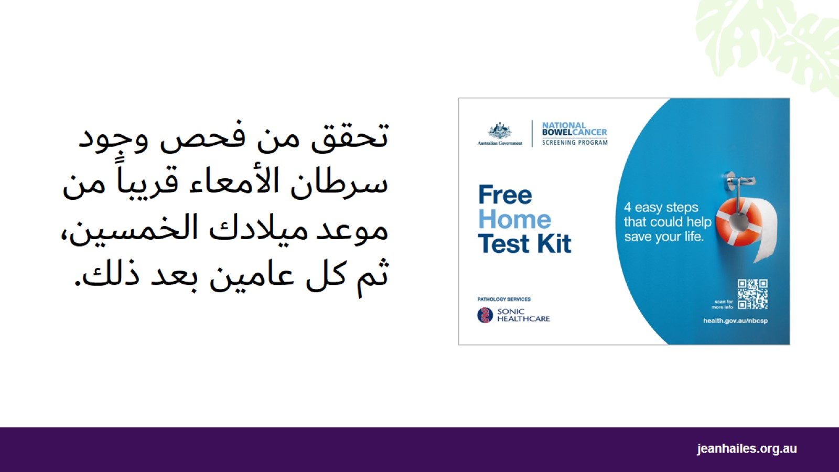
تحقق من فحص وجود سرطان الأمعاء قريباً من موعد ميلادك الخمسين، ثم كل عامين بعد ذلك.
Notes:
ما هو فحص الأمعاء؟
يتحقق اختبار فحص الأمعاء من وجود دم في برازك، والذي يمكن أن يكون علامة مبكرة على الإصابة بسرطان الأمعاء
يتم إرسال الاختبار إلى منزلك ويسهل عليك إجراؤه.
متى أحتاج إلى إجراء اختبار فحص الأمعاء؟
يجب عليك إجراء الاختبار من سن 50. وتحتاج إلى القيام بذلك كل عامين حتى تبلغ 74 عامًا.

Slide 23

اختبار سرطان الأمعاء هو اختبار بسيط. يتم إرساله إلى منزلك إذا كان عمرك أكثر من 50 عامًا.
Notes:
كيف أحصل على الاختبار؟
يتم إرسال الاختبار إلى عنوان منزلك كل عامين بمجرد بلوغك سن الخمسين.
إذا لم تحصل على الاختبار، فاتصل بالبرنامج الوطني لفحص سرطان الأمعاء 1800 627 701 أو تحدث إلى طبيبك أو ممرضتك.
كيف لي أن أعرف ماذا أفعل؟
عندما يصل الاختبار إلى منزلك، يأتي مصحوبًا بتعليمات توضح لك ما يجب عليك فعله بالضبط.
من السهل إجراء الاختبار في المنزل.

Slide 24
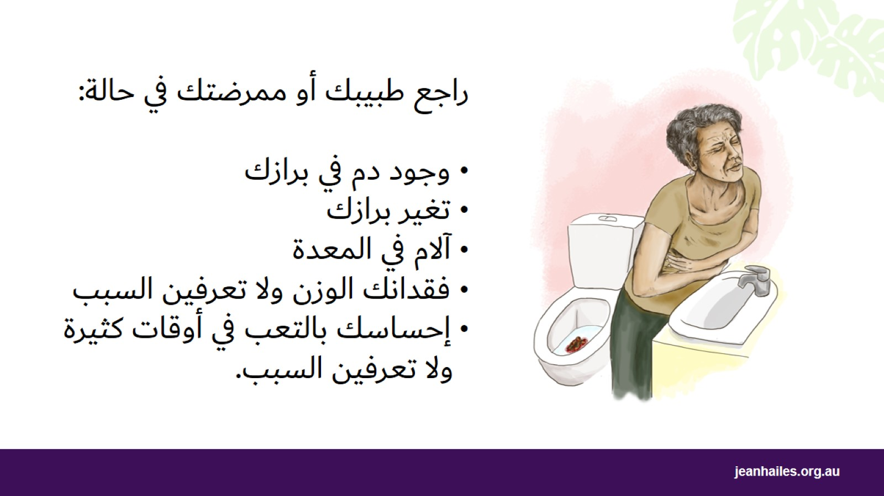
راجع طبيبك أو ممرضتك في حالة: • وجود دم في برازك • تغير برازك • آلام في المعدة • فقدانك الوزن ولا تعرفين السبب • إحساسك بالتعب في أوقات كثيرة ولا تعرفين السبب.
Notes:
عادة لا توجد علامات لسرطان الأمعاء في مراحله المبكرة.
لهذا السبب من المهم أن ترى طبيبك أو ممرضتك على الفور إذا لاحظت أيًا من هذه التغييرات:
هناك دم في برازك
أصبح برازك مختلفًا عما هو عليه عادةً، مثل أكثر صلابة أو رخوة أو شكلًا مختلفًا
إحساسك بالتعب كثيرا ولا تعرفين السبب
فقدانك الوزن ولا تعرفين السبب
معاناتك من آلام في المعدة أو يمكن أن تشعرين بوجود كتلة.

Slide 25
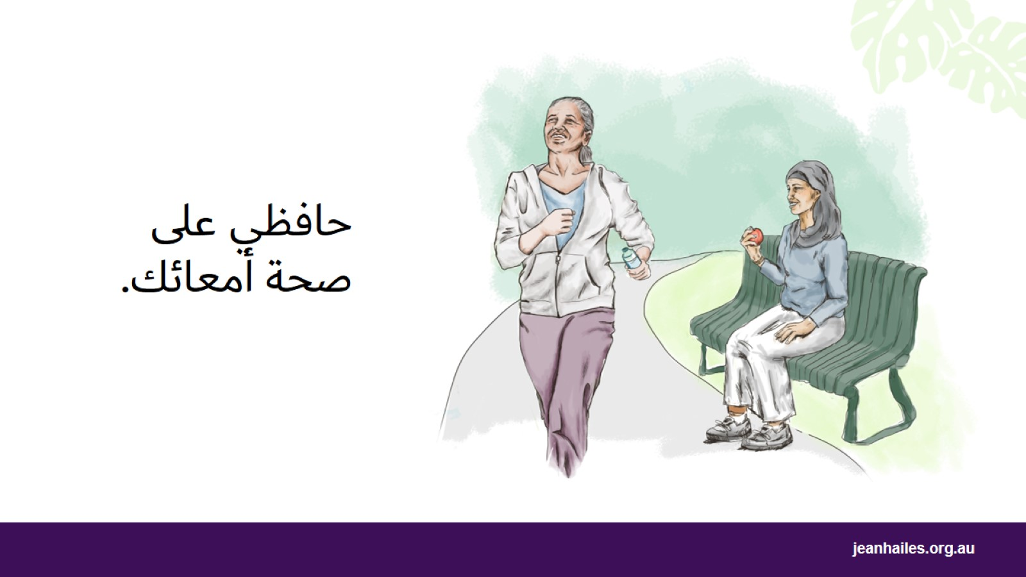
حافظي على صحة أمعائك.
Notes:
ما الذي يمكنني فعله للحفاظ على صحة الأمعاء؟
يمكنك المساعدة في الحفاظ على صحة أمعائك إذا كنت:
لا تدخنين
تحافظين على وزن صحي
تتبعين نظامًا غذائيًا غنيًا بالألياف
تتجنبين الكحول
تشربين الكثير من الماء
تمارسين التمارين الرياضية بانتظام
تقومين بإجراء اختبارات فحص كل عامين بعد أن تبلغي 50 عامًا من العمر.

Slide 26

فحوصات الصحة الجنسية

Slide 27
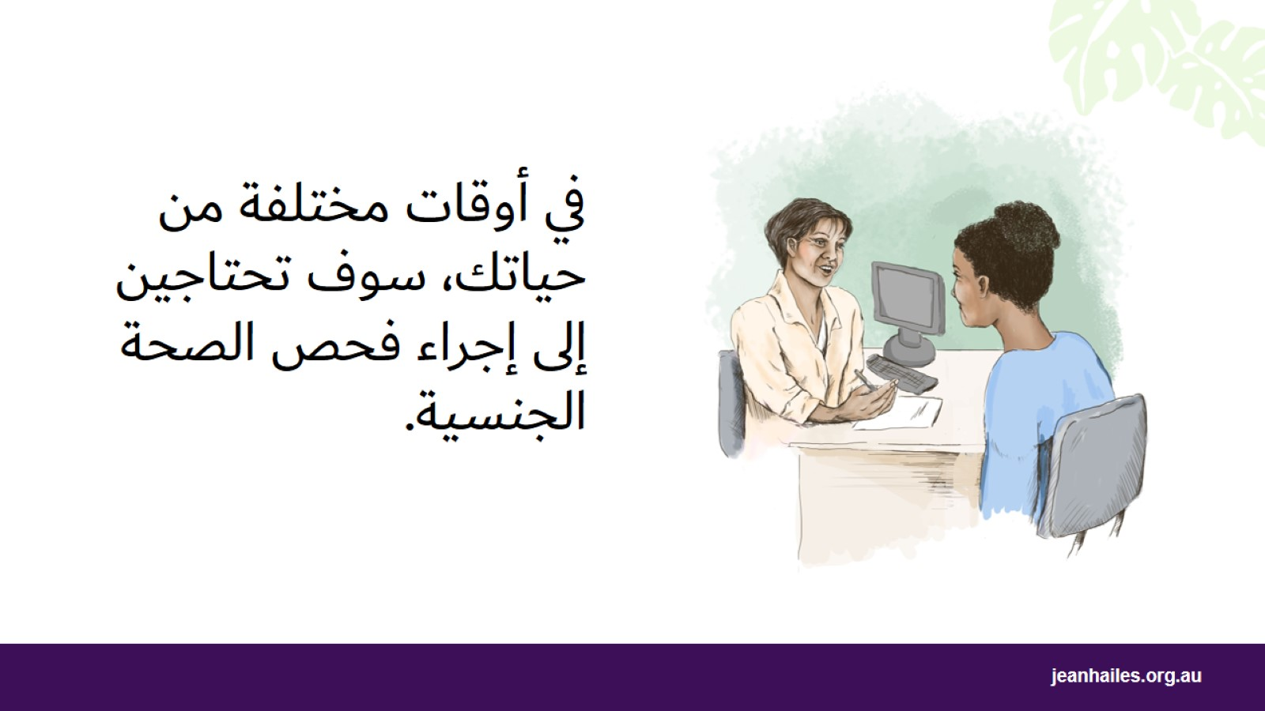
في أوقات مختلفة من حياتك، سوف تحتاجين إلى إجراء فحص الصحة الجنسية.
Notes:
ما هو فحص الصحة الجنسية؟
فحص الصحة الجنسية هو زيارة لطبيبك أو ممرضتك من أجل:
التحدث عن الجنس الآمن
التحدث عن حقوقك عندما تكوني في علاقة مع شخص ما
التحدث عن حقك في تقرير ما إذا كنت تريدين الحمل أم لا
التحدث عن نوع وسائل منع الحمل التي يمكنك استخدامها إذا كنت لا ترغبين في الحمل
الحصول على اختبار فحص عنق الرحم
إجراء اختبار للعدوى التي تنتقل عن طريق الاتصال الجنسي (STIs)
متى تحتاجين إلى فحص الصحة الجنسية؟
هناك العديد من الأسباب لإجراء فحص الصحة الجنسية:
اذا كنت تبدأين علاقة جنسية جديدة
مارستي الجنس دون وقاية. الجنس غير المحمي أو غير الآمن هو ممارسة الجنس بدون واقي ذكري أو حاجز فموي (طبقة رقيقة من اللايتكس)
تمزق الواقي الذكري أو خلعه أثناء ممارسة الجنس
تعتقدين أنك قد تكوني مصابة بعدوى منقولة جنسيًا
شريكك يمارس الجنس مع أشخاص آخرين
تمارسين الجنس مع أكثر من شخص
تشاركين الإبر مع أشخاص آخرين عند تعاطي المخدرات، أو عند الحصول على وشم أو ثقب
إذا كنتِ تمارسين الجنس، فأنتِ بحاجة إلى إجراء فحص الصحة الجنسية بانتظام.
قد تشعرين بالتوتر حيال إجراء فحص الصحة الجنسية، لكن الأطباء والممرضات موجودون لمساعدتك.

Slide 28
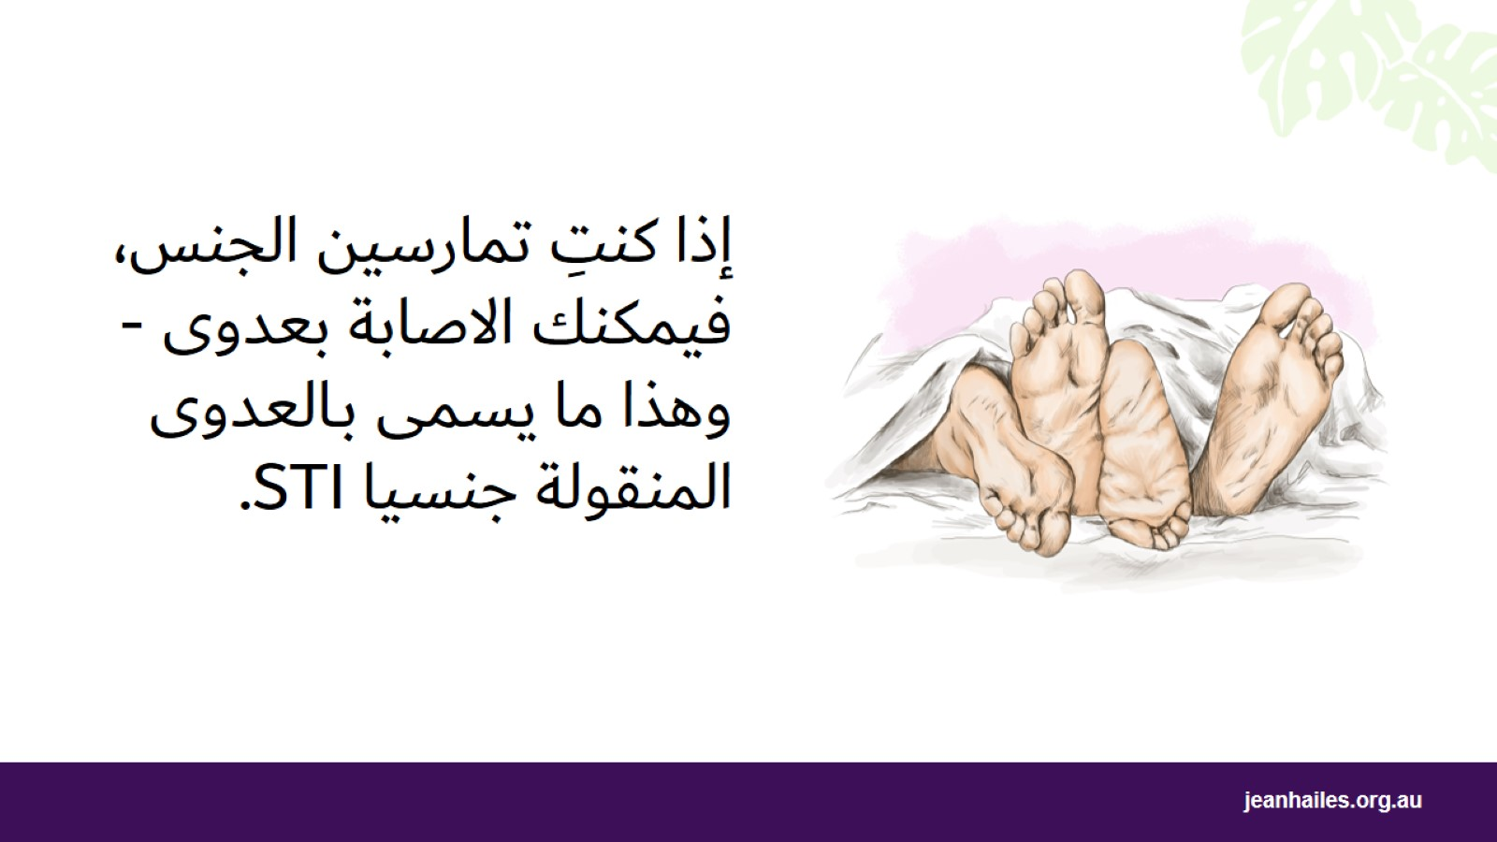
إذا كنتِ تمارسين الجنس، فيمكنك الاصابة بعدوى - وهذا ما يسمى بـالعدوى المنقولة جنسيا STI.
Notes:
الأمراض المنقولة بالاتصال الجنسي هي عدوى يمكن أن تصابي بها عند ممارسة الجنس. الأمراض المنقولة بالاتصال الجنسي تعني العدوى التي تنتقل عن طريق الاتصال الجنسي.
تنتشر الأمراض المنقولة بالاتصال الجنسي في جميع أنحاء العالم. هناك العديد من الأمراض المختلفة المنقولة بالاتصال الجنسي، مثل:
الهربس التناسلي
الكلاميديا
السيلان
مرض الزهري
التهاب الكبدي ب و س.
فيروس نقص المناعة البشرية.
كيف يمكنني الإصابة بعدوى منقولة جنسيًا؟
يمكن أن تصابي بالعدوى المنقولة جنسيًا إذا كنت:
مارستي الجنس غير المحمي مع رجل أو امرأة
وضعتي فمك على القضيب أو الفرج
لمستي القضيب أو الفرج أو المهبل أو فتحة الشرج معًا
لمستي سوائل جسم شخص آخر.
إذا لم يتم علاج الأمراض المنقولة بالاتصال الجنسي، فيمكنها:
أن تسبب تهيج وألم
أن تجعل من الصعب على النساء إنجاب الأطفال
أن تسبب مشاكل صحية يمكن أن تستمر لفترة طويلة.

Slide 29

لا يمكنك معرفة ما إذا كان شخص ما مصابًا بعدوى منقولة جنسيًا من خلال النظر إليه. يمكن أن يبدو الناس بصحة جيدة ولكن لا يزالون يعانون من العدوى المنقولة جنسيًا.
Notes:
لا يمكنك معرفة ما إذا كان الشخص مصابًا بعدوى منقولة جنسيًا بمجرد النظر إليه. حتى لو بدا الشخص قويًا وصحيًا، فلا يزال من الممكن أن يكون مصابًا بعدوى منقولة جنسيًا وينقلها إلى شخص آخر.
من الممكن أن تكوني مصابة بعدوى منقولة جنسيًا ولا تعرفي شيئًا عنها.
في بعض الأحيان توجد علامات تدل على احتمال إصابتك أنت أو أي شخص آخر بعدوى منقولة جنسياً.
تتضمن بعض العلامات المحتملة ما يلي:
تقرحات أو بثور أو جلد مجروح أو تهيج في القضيب أو الفرج أو الشرج أو الفم
خروج سائل غير عادي من القضيب أو المهبل أو الشرج
يبدو الفرج أو المهبل أحمر، مؤلم، حكة أو رائحة كريهة
كتل ونتوءات على القضيب أو الفرج أو المهبل أو الشرج
ألم أو نزيف أثناء ممارسة الجنس
ألم عند التبول.

Slide 30

اختبارات فيروس نقص المناعة البشرية والتهاب الكبدي والأمراض المنقولة عن طريق الاتصال الجنسي بسيطة ومجانية وآمنة.
Notes:
إذا كنت تعتقدين أنك مصابة بعدوى، فأنت بحاجة إلى إجراء اختبار.
اختبارات فيروس نقص المناعة البشرية والتهاب الكبدي والأمراض المنقولة عن طريق الاتصال الجنسي بسيطة ومجانية وآمنة
إذا أظهر الاختبار أنك مصابة بعدوى، فيمكنك بدء العلاج على الفور. سيساعدك هذا على التحسن سريعًا ويمنعك من نقل العدوى إلى شخص آخر.
أين أذهب لإجراء اختبار الأمراض المنقولة بالاتصال الجنسي؟*
يمكنك إجراء اختبار الأمراض المنقولة بالاتصال الجنسي في:
عيادتك الطبية المحلية
مركز صحة المجتمع المحلي الخاص بك
عيادة الصحة الجنسية.
عيادة تنظيم الأسرة
ماذا لو شعرت بالحرج؟
إذا شعرت بالحرج من إجراء اختبار الأمراض المنقولة بالاتصال الجنسي، فتذكري أن الأطباء والممرضات:
لن يحكموا عليك
يجرون الاختبارات كل يوم ومن واجبهم الاعتناء بك
لن يشاركوا معلوماتك مع أي شخص.
إذا كنت قلقة بشأن خصوصيتك، يمكنك الذهاب إلى عيادة مختلفة وليس إلى طبيبك أو ممرضتك المعتادين.
الكلاميديا
يجب على النساء اللاتي تقل أعمارهن عن 30 عامًا والذين يمارسون الجنس إجراء اختبار البول للكشف عن الكلاميديا ​​كل عام.
يمكن أن تجعل الكلاميديا ​​من الصعب عليك الحمل. معظم النساء المصابات بالكلاميديا ​​ليس لديهن علامات، لذلك لا يعرفن أنهن مصابات به.
* ملاحظة للميسر: حدد الأماكن التي تتوفر فيها فحوصات الصحة الجنسية محليًا.

Slide 31
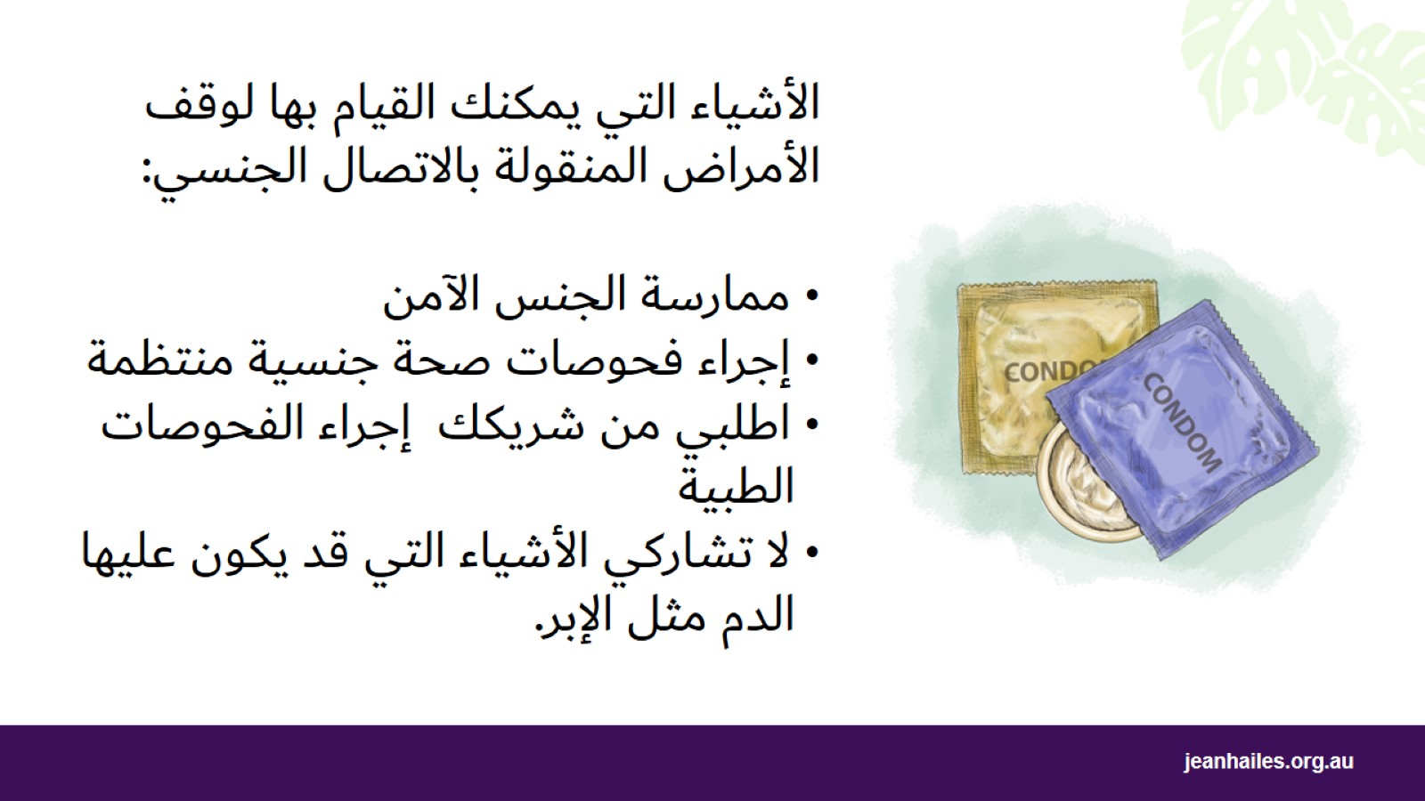
الأشياء التي يمكنك القيام بها لوقف الأمراض المنقولة بالاتصال الجنسي: • ممارسة الجنس الآمن • إجراء فحوصات صحة جنسية منتظمة • اطلبي من شريكك إجراء الفحوصات الطبية • لا تشاركي الأشياء التي قد يكون عليها الدم مثل الإبر.
Notes:
4 طرق للتوقف عن الإصابة بعدوى منقولة جنسيًا:
مارسي الجنس الآمن- لا تسمحي بدخول السائل المنوي أو الدم أو السوائل المهبلية من شريكك إلى جسمك. استخدمي الواقي الذكري أو الواقي الأنثوي أو الحاجز الفموي في كل مرة تمارسي فيها الجنس، حتى لو كان ذلك أثناء دورتك الشهرية (الحيض)
إذا كنت تمارسين الجنس، فعليك دائمًا إجراء فحوصات صحة جنسية منتظمة
قبل ممارسة الجنس مع شخص جديد، قومي بإجراء فحص الصحة الجنسية واطلبي منهم إجراء فحص أيضًا
لا تشاركي الإبر، أو أدوات الوشم، أو شفرات الحلاقة، أو أشياء أخرى قد يكون عليها دم من شخص آخر.

Slide 32

تحديد موعد واستشارة مع طبيبك

Slide 33

عندما تريدين أن تري طبيبًا، حددي موعدًا.
Notes:
إذا احتجتي أنت أو عائلتك إلى زيارة الطبيب، فحددي موعدًا على الفور لأنه قد يستغرق بضعة أيام قبل أن يتمكن الطبيب من رؤيتك.
إذا كانت حالة طوارئ، فاتصلي بـ 000.
كيف يمكنني تحديد موعد؟
يمكنك تحديد موعد مع طبيبك عن طريق:
الاتصال بالمركز الصحي
زيارة المركز شخصيًا
الحجز عبر الإنترنت إذا كان لدى المركز موقع على شبكة الإنترنت.
عند تحديد موعد، يمكنك:
طلب طبيبة أنثى
طلب مترجم - يمكنك أن تطلبي مترجمًا عبر الهاتف أو مترجمة أنثى أو مترجمًا من ولاية أخرى. خدمة الترجمة التحريرية والشفهية (TIS National) 131 450
طلب موعد فوري إذا كنت بحاجة إلى رعاية عاجلة لمشكلة طبية خطيرة
السؤال عن المبلغ الذي يتعين عليك دفعه مقابل الموعد
اختيار موعد قصير أو طويل:
اطلبي موعدًا قصيرًا إذا كنت بحاجة إلى وصفة طبية جديدة
اطلبي موعدًا طويلاً إذا كان لديك عدة أشياء لتتحدث عنها.
سوف تحتاجين إلى تحديد موعد منفصل لكل فرد من أفراد الأسرة ممن يحتاجون إلى زيارة الطبيب.

Slide 34

إذا لم تكوني مرتاحة للذهاب إلى الطبيب، فيمكنك: • طلب مقابلة طبيبة • طلب مترجم • اصطحاب شخص معك.
Notes:
ماذا لو لم أشعر بالراحة عند الذهاب إلى الطبيب؟
هناك أشياء يمكنك القيام بها لتجعلي نفسك أكثر راحة وثقة عند زيارة الطبيب:
يمكنك أن تطلبي رؤية طبيبة أو ممرضة
يمكنك استخدام خدمة الترجمة - لا يمكن للمترجمين التحدث إلى أشخاص آخرين حول ما تقوليه في الموعد
يمكنك اصطحاب أحد أفراد العائلة أو صديق أو موظف دعم معك، لكن لا ينبغي أن يترجموا لك
يمكنك الاستعداد لموعدك قبل أن تذهبي.
إذا لم تكن اللغة الإنجليزية هي لغتك الأولى، فيمكن للعيادة ترتيب مترجمين فوريين عن طريق الاتصال بخدمة الترجمة التحريرية والشفهية (TIS National) على الرقم 450131 .

Slide 35

استعدي لموعدك.
Notes:
كيف يمكنني الاستعداد لموعدي؟
للاستعداد لزيارتك للطبيب، اكتبي:
قائمة بالأشياء التي تريدين التحدث عنها
أي علامات مرض لديك؛ متى بدأت، وكم من الوقت استمرت، وكم مرة حدثت
جميع الأدوية والفيتامينات والعلاجات العشبية التي تتناوليها
أي أدوية لا يمكنك تناولها، مثل الأسبرين والبنسلين
أي أمراض خطيرة عانيتي منها أنت أو أي فرد من أفراد أسرتك.
تذكري أن تحضري معك:
بطاقة المديكير الخاصة بك وبطاقة الرعاية الصحية / الامتيازات إذا كانت بحوزتك
نسخ أو تقارير من أي اختبارات حديثة
ملاحظاتك
شخص ما لدعمك إذا كنت بحاجة لذلك.

Slide 36

تحتاجين إلى إخبار طبيبك أو الممرضة عن أي شيء يسبب لكِ المشاكل. إذا لم تخبريهم، فلن يتمكنوا من مساعدتك.
Notes:
ما الذي يمكنني التحدث به مع طبيبي أو ممرضتي؟
أهم شيء عند التحدث مع طبيبك أو ممرضتك هو قول الحقيقة دائمًا.
صحتك ومخاوفك وحالتك مهمة، لذا تحدثي. لن يحكم عليك أو ينتقدك الأطباء والممرضات.
لا تظني أن هناك شيئًا عادياً أو ليس مهمًا بما يكفي لذكره.
ما تتحدثي به هو أمر خاص، فلا تخافي من إخبارهم بأي شيء.
لكي يساعدك الطبيب أو الممرضة، يجب أن يعرفوا:
متى كنت مريضة في الماضي
ما الأدوية التي تتناوليها. لا تعمل بعض الأدوية مع أدوية أخرى ويمكن أن تجعلك مريضة أو أكثر مرضاً
إذا كان هناك شيء مختلف عما أنت عليه في المعتاد
إذا كنت تمارسين الرياضة أو تشربين الكحول أو تتعاطين المخدرات.

Slide 37
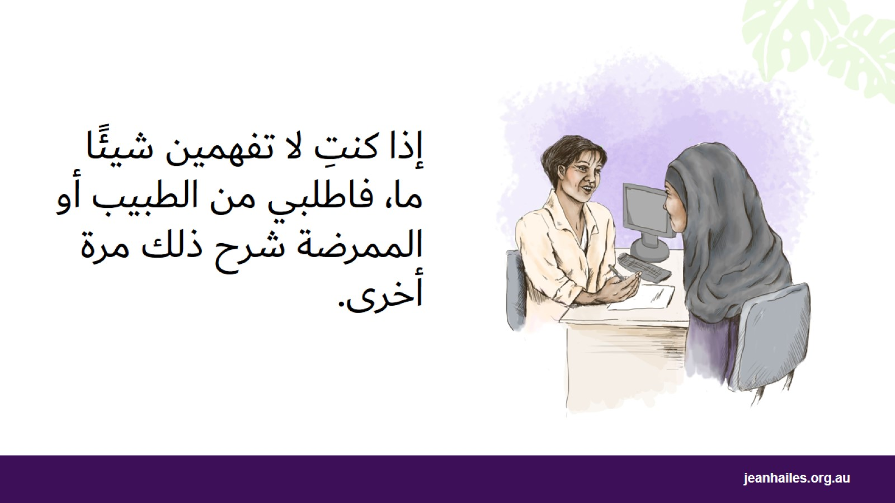
إذا كنتِ لا تفهمين شيئًا ما، فاطلبي من الطبيب أو الممرضة شرح ذلك مرة أخرى.
Notes:
يمكن للأطباء والممرضات التحدث عن الكثير من المعلومات المهمة التي ليس من السهل دائمًا فهمها أو تذكرها.
لمساعدتك على فهم ما يقوله الطبيب أو الممرضة، يمكنك:
أخذ دفتر ملاحظات وتدوين الأشياء
الطلب من طبيبك أو ممرضتك تدوين الأشياء المهمة، خاصة فيما يتعلق بالأدوية
السؤال عما إذا كانت هناك معلومات مطبوعة يمكنك أخذها إلى المنزل
تكرار ما عليكِ القيام به قبل أن تغادري موعدك للتأكد من أنك تفهمين وتعرفين ما يجب عليك فعله
الطلب من الطبيب أو الممرضة شرح الأمور مرة أخرى.
ماذا لو لم يعجبني العلاج؟
إذا لم تكوني مرتاحة للعلاج الذي يقدمه لك الطبيب أو الممرضة، فاسألي عما إذا كانت هناك علاجات أخرى يمكنك تجربتها.
اطلبي من طبيبك أو ممرضتك شرح كل الأشياء الجيدة وغير الجيدة عن كل علاج حتى يكون لديكِ كل المعلومات قبل أن تقرري.
إذا كنت تواجهين مشكلات في علاجك، فتذكري:
لا تغيري العلاج دون التحدث إلى طبيبك أو ممرضتك أولاً، وإلا فقد تسوء حالتك
أخبري طبيبك أو ممرضتك عن جميع المشاكل التي تواجهينها في علاجك
تعاوني مع طبيبك أو ممرضتك لإيجاد العلاج الأفضل لك.

Slide 38
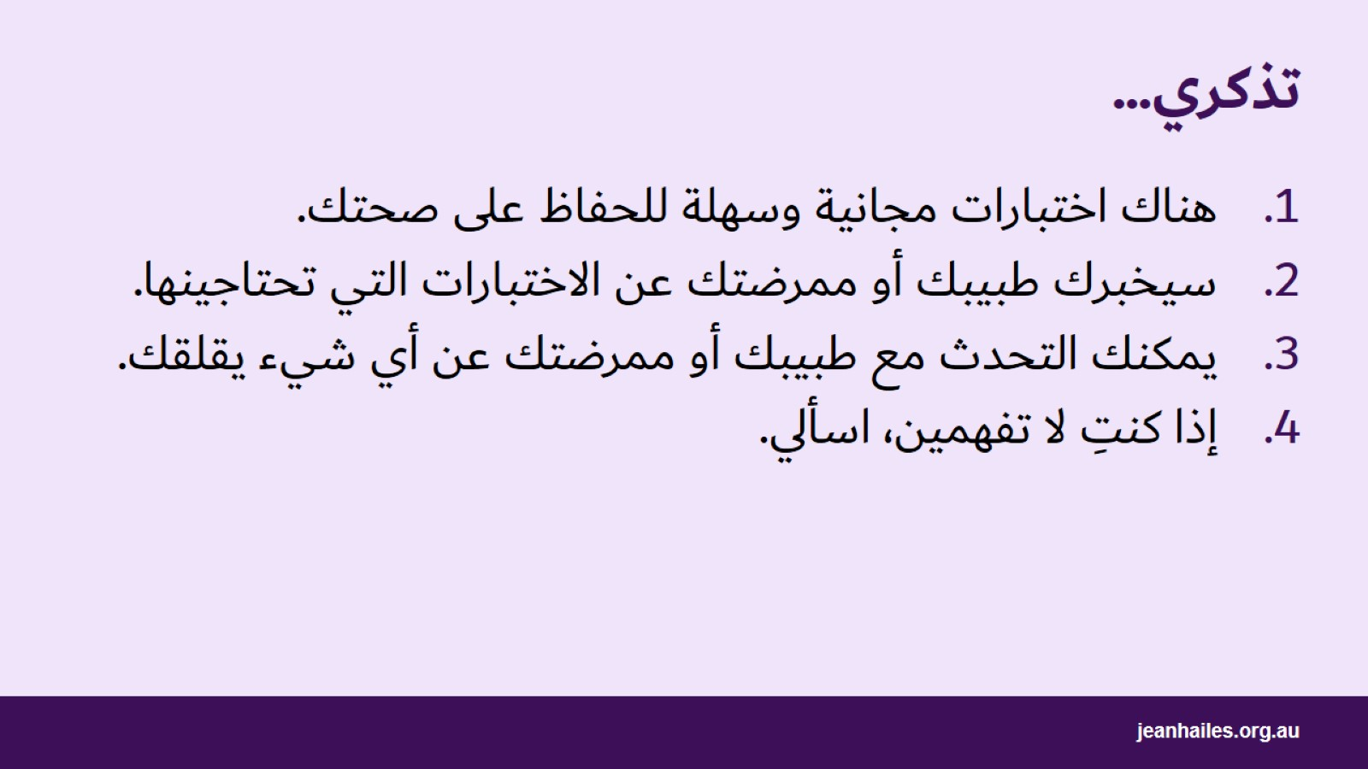
تذكري...

Slide 39

خدمات محلية
Notes:
ملاحظة للميسر: قدم تفاصيل الخدمات الصحية المحلية.

Slide 40


